Slide 1
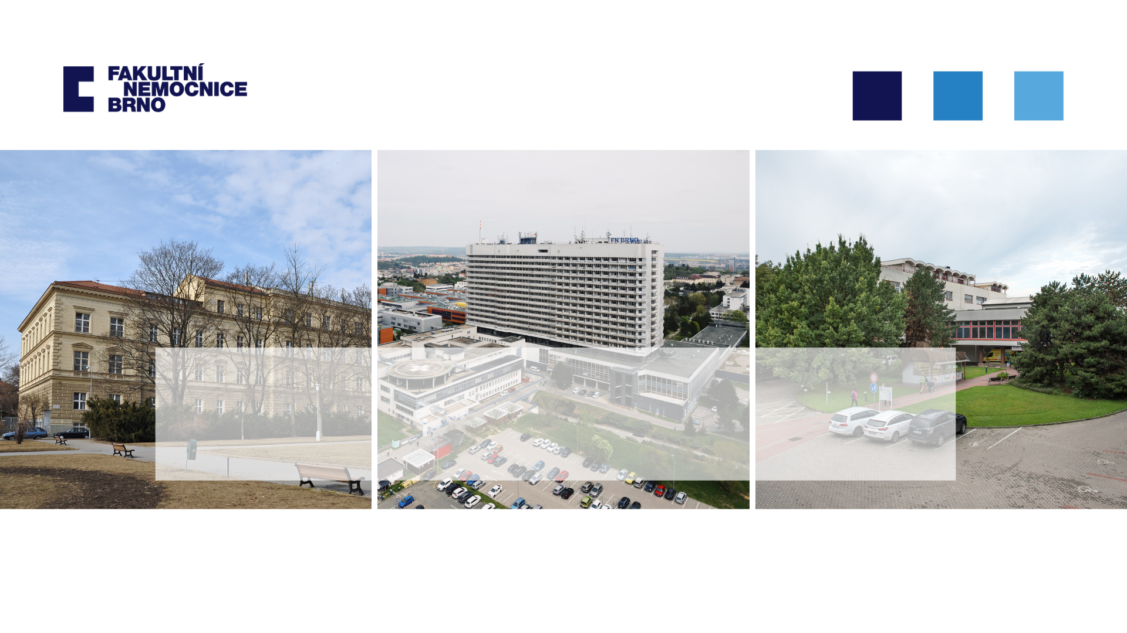
Stipendijní program FN BRNO
Předkládá:
Mgr. Renata Neveselá

Slide 2

Poskytování stipendia
Stipendium se poskytuje studentům v prezenční (denní) formě studia
Stipendium se poskytuje studentům VOŠZ nebo VŠ zdravotnických oborů od 2. nebo 3 ročníku studia
Stipendium se poskytuje během školního roku (mimo letní prázdniny)
STIPENDIUM SE VYPLÁCÍ OD DATA PODPISU SML. NIKOLI ZPĚTNĚ!
Student se zavazuje k uzavření pracovního poměru ve FN Brno odpracováním určitého počtu let (2 nebo 3 roky)

Slide 3
Výše stipendia –student 2. ročníku
Studijní obor | Ročník studia | Výše stipendia | Závazek vůči FN Brno
Student VOŠZ (všeobecná a dětská sestra) NEBO Student bakalářských programů (NLZP) | 2. a 3. | 5 000 ,-/měs. | 3 roky
Tzn. Stipendista 2. ročníku získá za dva roky stipendium ve výši
100 000,-
Bude-li SML uzavřena v září daného roku

Slide 4
Výše stipendia – student 3. ročníku
Studijní obor | Ročník studia | Výše stipendia | Závazek vůči FN Brno
Student VOŠZ NEBO Bc.programů (NLZP) | 3. | 6 000,- /měs. | 2 roky
Student 3. ročníku získá na stipendium, bude-li Smlouva zavřena k září daného školního roku
60 000,-

Slide 5

Proč by do toho student „mohl jít?“ Nebo „nejít?“
Proč ANO:
Finanční jistota během studia
Možnost „naspořit“ si částku na horší časy
Když vím, že do nemocnice stejně nastoupím
Nemusím chodit na brigádu a můžu se věnovat škole
Proč NE (co zvažovat):
Závazek vůči nemocnici v době, kdy studuji a vlastně ani nevím, co budu chtít po ukončení školy dělat (cestovat, dále studovat, atd.)
Nechci se zavazovat a nyní řešit, co budu dělat za rok nebo dva…

Slide 6
Vaše nejčastější otázky…
Nebudu si moci vybrat konkrétní místo, mám strach, že mi nějaké místo přidělí a mě se tam nebude líbit . V současné době si studenti pracovní místo sami vybírají, není jim přidělováno!
Budu muset hned po škole nastoupit, co prázdniny? Záleží na dohodě s vrchní sestrou, které studentům vychází vstříc a nástupy jsou tak možné i v průběhu září. Takže si užijete i poslední prázdniny☺
Uvažuji o dalším VŠ studiu, jak by to pak bylo s odpracováním požadovaných let? Pokud nastoupíte na VŠ většinou preferujeme, aby studenti zvážili práci a studium v kombinované formě. Pokud se nedohodneme jinak, lze podepsat DODATEK ke SML. Ten Vám umožní denní formu studia s posunutím závazku vůči FN Brno.
V jaké situaci bych musela peníze vracet? Viz další strana prezentace

Slide 7
A&Q: Vrácení poskytnutého stipendijního příspěvku:
Stipendista se zavazuje vrátit stipendijní příspěvek v případě, že:
nedokončí studium v řádném termínu (tím se rozumí standardní doba studia prodloužena maximálně o jeden rok, ve kterém již ale pobírat stipendium nebude)
neuzavře s FN Brno pracovní smlouvu
neodpracuje požadované časové období, ke kterému se smluvně zavázal

Slide 8

Jak postupovat?
Student vyplní Žádost* ,kterou si nechá potvrdit ve škole
Žádost zašle student na Oddělení vzdělávání a péče o zaměstnance FN Brno, ing. Pavelková
Zdenka (pavelkova.zdenka@fnbrno.cz)
Bude-li Žádost* schválena obdržíte
Dohodu mezi stipendistou a FN Brno
*žádost nezakládá automatický nárok na poskytnutí Stipendia
.

Slide 9
Dohoda o poskytnutí stipendijního příspěvku pro budoucí výkon povolání
V souladu s ust. §1746 odst. 2 zák.č. 89/2012 Sb. , obč. zákoník v platném znění
Předmětem smlouvy:
Závazek FN Brno poskytnout stipendistovi po dobu jeho studia stipendijní příspěvek a dále závazek
stipendisty po řádném ukončení studia uzavřít pracovní poměr k výkonu zdravotnického povolání
s FN Brno nebo vrátit poskytnutý stipendijní příspěvek.

Slide 10
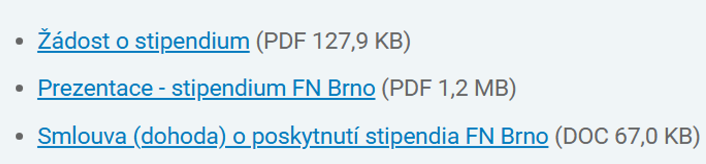
Pokud přemýšlím o stipendiu, tak:
Mrkněte na naše webové stránky, kde najdete více informací: https://www.fnbrno.cz/nabor-vseobecnych-sester-a-dalsich-nelekarskych-zdravotnickych-pracovniku-do-fn-brno/t7269
Vytiskněte si Žádost o poskytnutí stipendia
Po potvrzení školou odešlete do FN Brno, odd.vzdělávání, paní ing. Pavelková Zdenka
Vyčkejte na souhlas ze strany FN Brno a zaslání DOHODY
Stipendium se vyplácí do 10. v běžném měsíci (zpětně)
Čím dříve se rozhodnu, tím lépe, protože stipendium se nevyplácí ZPĚTNĚ!

Slide 11

Mgr. Neveselá Renata
Headhunter FN Brno
Nevesela.renata@fnbrno.cz
Mobil: 606 717 401

